Slide 1

Enjoy & Learn
Consultoría Educacional

Slide 2

Qué hacemos:
Juegos educativos online para Infantil y Primaria
Juegos para niños y niñas de 3 a 12 años.
¿Quién dijo que aprender no es divertido?
Los juegos online y APP’s son buenas herramientas para repasar los contenidos de clase o aprender nuevos conceptos.

Slide 3

Equipo
Maria Shirlei Producto Owner
Celia Scrum Master
Diana Developer
Miriam Developer

Slide 4
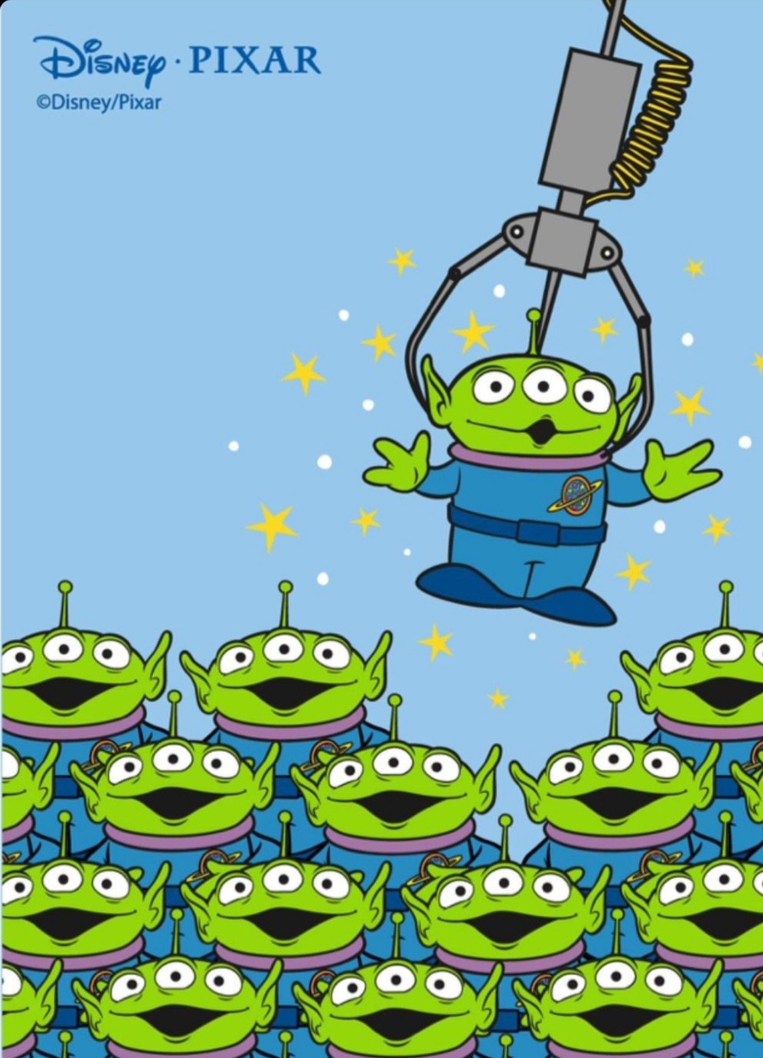
La Garra de la Suerte

Slide 5
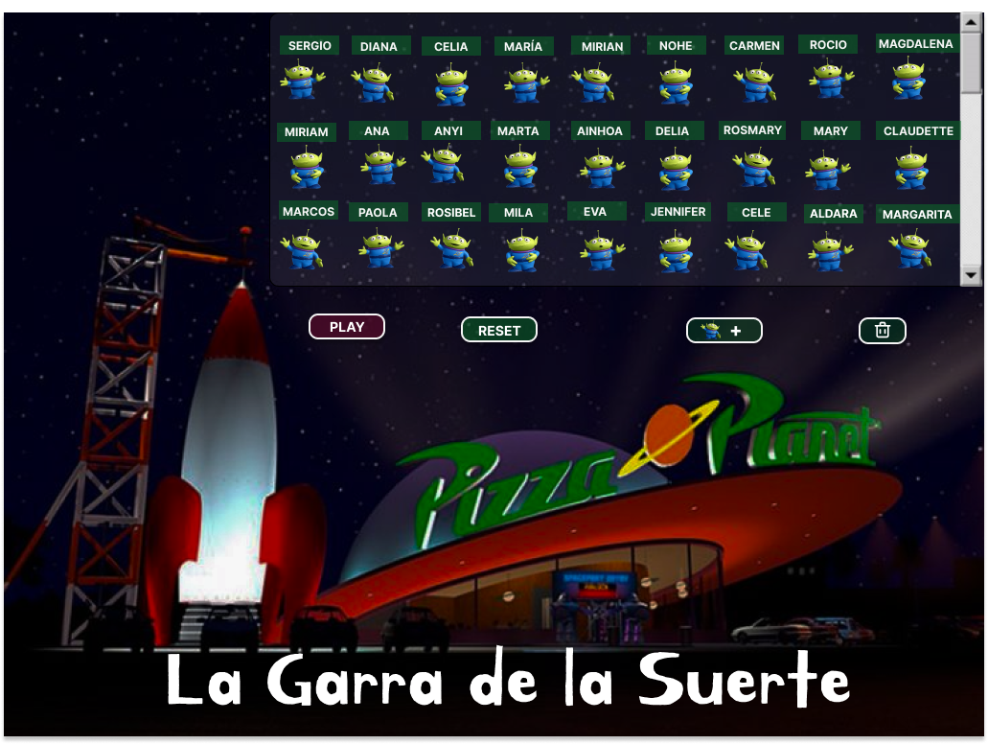
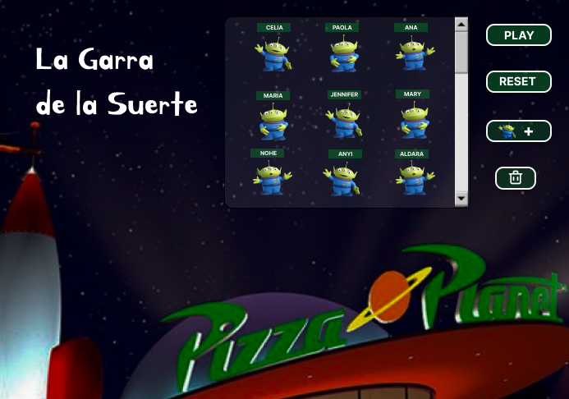
Diseño en Figma
Versión Escritorio
INICIO
Versión Tablet
INICIO

Slide 6
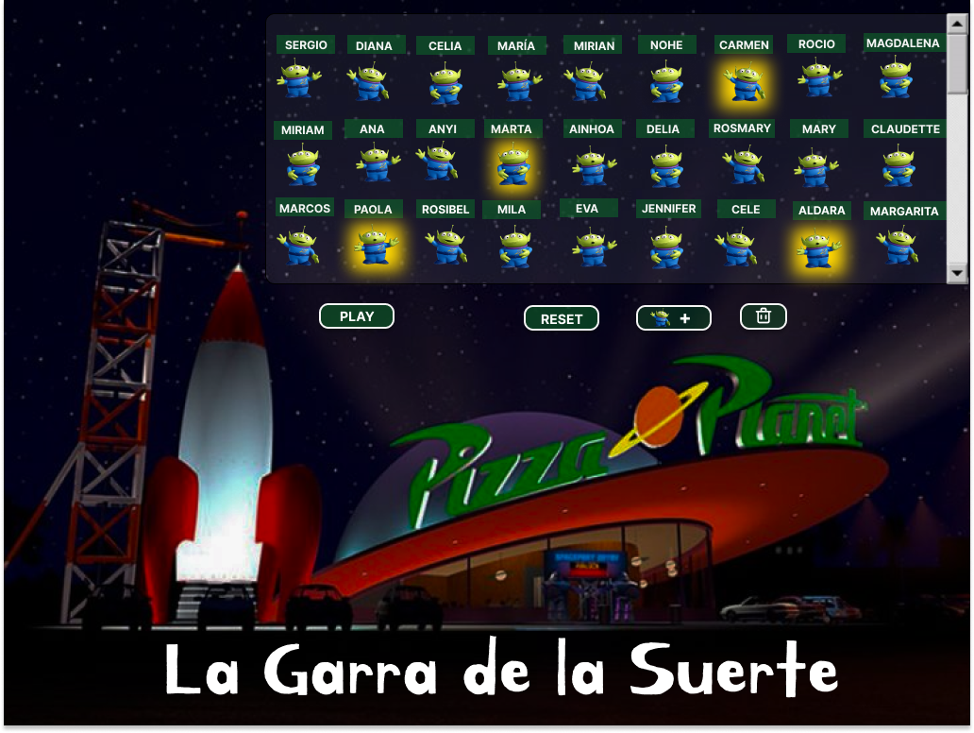
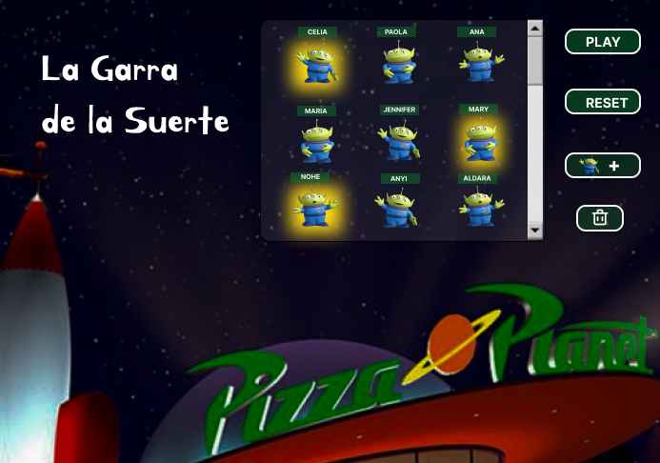
Diseño en Figma
Versión Escritorio
SORTEO
Versión Tablet
SORTEO

Slide 7
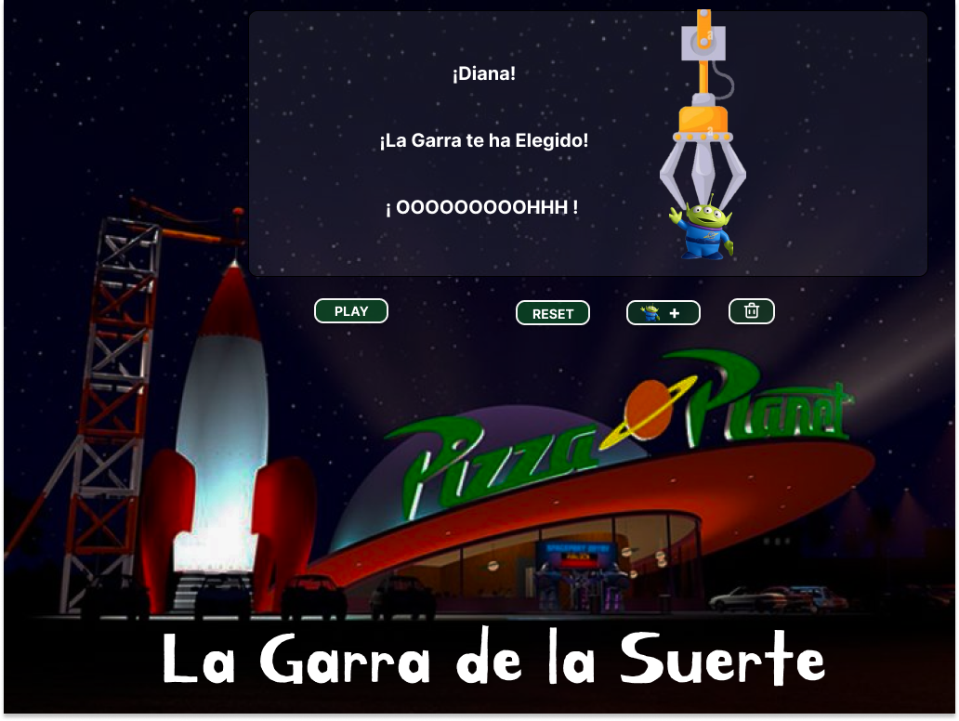
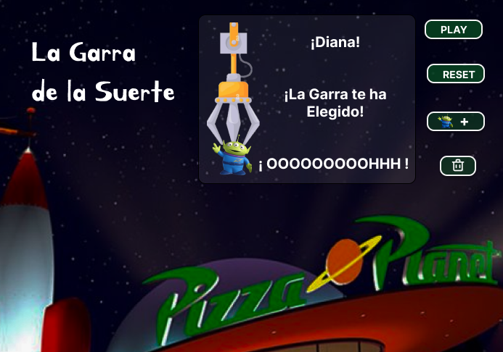
Diseño en Figma
Versión Escritorio
ELEGIDO
Versión Tablet
ELEGIDO

Slide 8
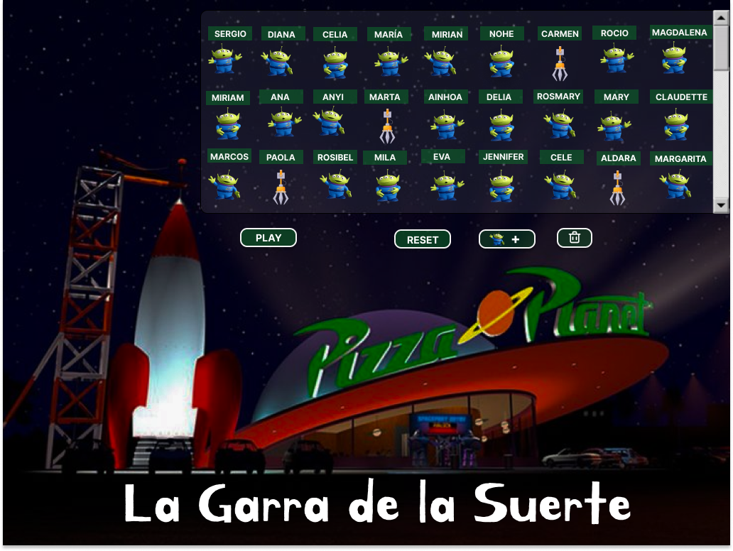
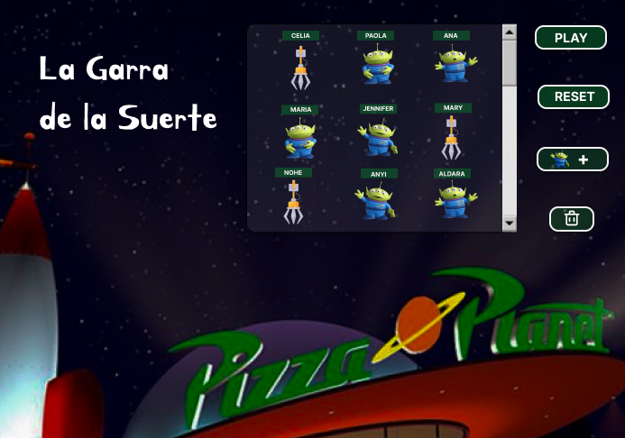
Diseño en Figma
Versión Escritorio
RESULTADO
Versión Tablet
RESULTADO

Slide 9
¡A JUGAR!

Slide 10
NUESTRO CÓDIGO

Slide 11
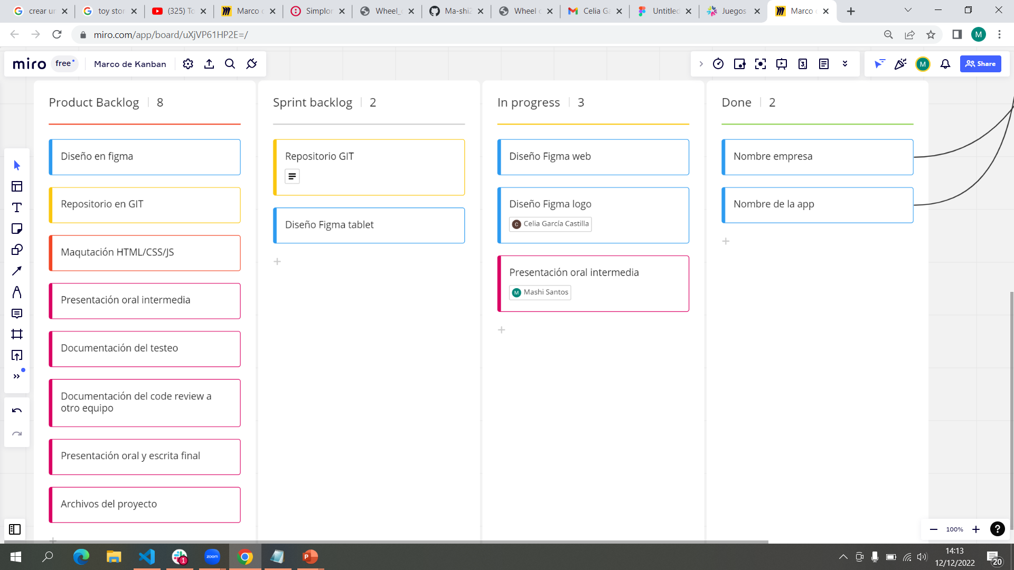
TRELLO
https://miro.com/app/board/uXjVP61HP2E=/

